Slide 1
Основы программирования
Лекция 20
Динамическое программирование
Часть 1

Slide 2
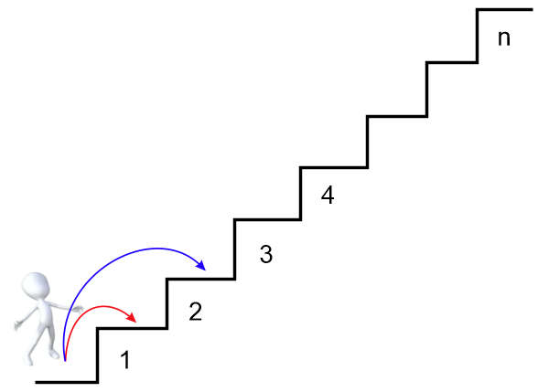
Задача 1:
У нас имеется лесенка из n ступенек. Перед лестницей стоит человек который за один шаг умеет подниматься либо на следующую ступеньку, либо перепрыгивать через ступеньку.
Спрашивается сколькими различными способами он может попасть на последнюю ступеньку.

Slide 3
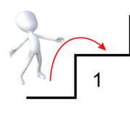
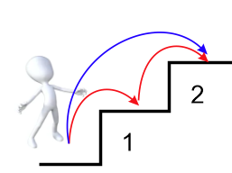
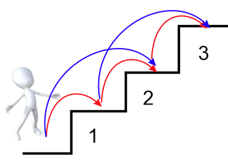
Чтобы разобраться в условии задачи и может быть заметить какие-то закономерности начнем с маленьких лестниц.
Если лестница состоит всего из одной
ступеньки то количество способов
(обозначим его a₁) равно единице:
можно просто встать на эту ступеньку. a₁ =1.
Если нам нужно попасть на последнюю
ступеньку, а их всего 2 то у нас есть два пути:
либо пройти по каждой ступеньке
либо сразу перепрыгнуть на вторую ступеньку
a₂ = 2
Ну и наконец, давайте посмотрим еще на
лестницу из трех ступенек. Первый способ
пойти по всем ступенькам. Второй способ
не наступать на первую ступеньку.
И третий способ - не наступать на вторую
ступень. Итого имеем три способа. a₃ =3

Slide 4
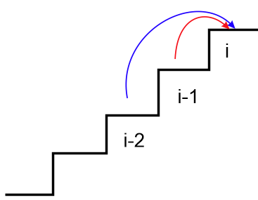
Давайте теперь рассмотрим какую-то лестницу из i- ступенек.
Мы могли попасть на i-ю последнюю ступеньку?
Мы могли либо попасть с (i-1) ступеньки.
Это первый способ.
А на (i-1) ступеньку мы могли попасть а_{i-1} способами.
Теперь если мы возьмем все эти а_{i-1} способы
и к каждому из них добавим такой шажок
в конце с (i-1) на i то мы получим
столько же способов попасть на i-ю ступеньку.
То есть, из каждого способа попасть
на (i-1) ступеньку получается один
способ попасть на i-ю.
Но кроме этого есть еще пути 2-го вида. Это путь, ведущий с i-2 ступеньки напрямую на эту i-ю ступеньку. Таких путей а_{i-2} и также если каждому из этих путей добавить один шаг то мы получим путь на i-ю ступеньку.

Slide 5
Давайте посмотрим, как мы можем попасть на четвертую ступеньку, раскладывая наши пути на две группы.
У нас нарисованы все пути до 2 ступеньки, их две штуки и к каждому из них мы добавляем один большой шаг и получаем тоже два пути до 4 ступеньки.
Ну и, соответственно, у нас есть 3 пути попасть на третью ступеньку. И, если мы каждому из них добавим еще маленький шажок, то мы получим соответственно три способа попасть на четвертую ступеньку.
Таким образом, общее количество способов попасть на i-ю ступеньку получается равным а_{i} = а_{i-1} + а_{i-2 .}
Очень похоже, что это формула для чисел Фибоначчи. Но это еще пока не совсем.
Для того чтобы это формула задавала числа Фибоначчи нужны соответствующие начальные значения. Потому что, если задать другие начальные значения, то у нас получится другая последовательность.
Давайте посмотрим какие начальные значения нам здесь нужны. У нас есть a₁ , это единичка. Мы можем сказать что а₂ равно двойка и дальше получить как раз последовательность чисел Фибоначчи 3,5,8 и т.д.

Slide 6
А можем посчитать ещё а_{0 .}Формально говоря, это количество способов с 0-й ступеньки попасть на нулевую, то есть количество способов остаться на месте. Таких способов не 0 как может показаться, такой способ 1 – это просто ничего не делать. То есть, путь состоит из нуля шагов, но такой путь один – это просто стоять на месте. Потому что, когда мы говорим что у нас 0 способов, что-то сделать, это означает что мы не можем это сделать. Здесь мы можем остаться на месте, просто никуда не надо идти поэтому а₀ здесь равно единице и можно, в принципе, начинать с а₀=1 эту последовательность.
Таким образом, задача, по сути комбинаторная, про количество способов сделать что-то, свелась к вычислению некоторой рекуррентной последовательности. Как ее вычислять – поговорим далее.

Slide 7
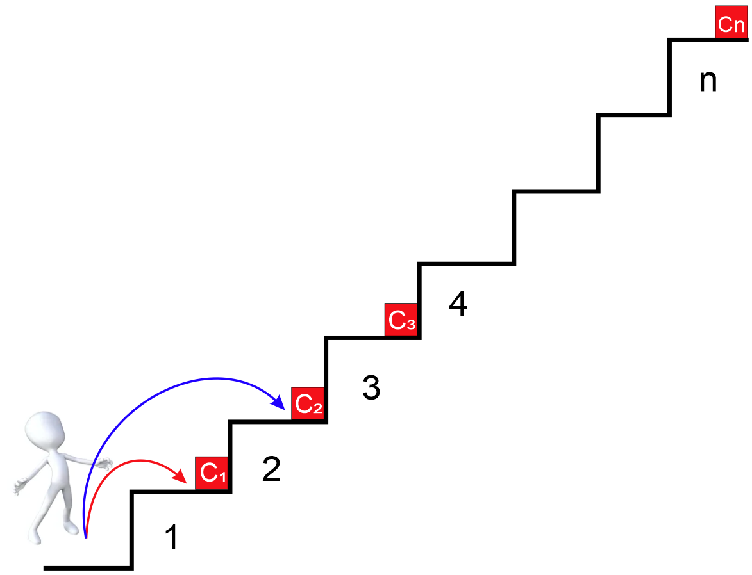
Задача 2:
У нас имеется лесенка из n ступенек. Перед лестницей стоит человек который за один шаг умеет подниматься либо на следующую ступеньку, либо перепрыгивать через ступеньку.
На каждой ступеньке стоит устройство, которое берёт плату за проход по данной ступеньке. На каждой ступеньке плата фиксированная, но разная! Обозначим эту плату - С_{i}.
Нам нужно найти наилучший способ подняться на n-ю ступеньку, заплатив как можно меньше.
Т.е. нужно найти:
Минимальную сумму, которую мы
можем заплатить
И построить маршрут, по каким
ступенькам лучше всего идти, чтобы
оставить такую минимальную
сумму

Slide 8

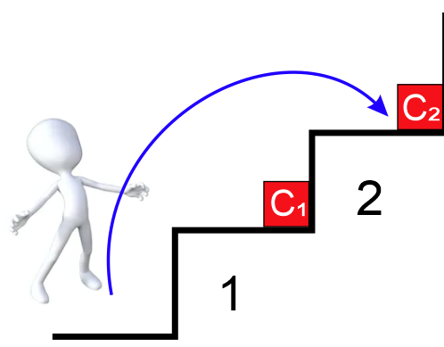
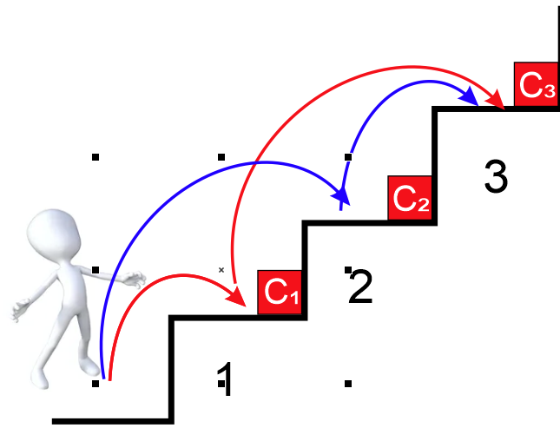
Снова начнём с маленьких лестниц.
Чтобы разобраться в условии задачи и может быть заметить какие-то закономерности. Пусть сумма платы будет S_{i}.
Если лестница состоит всего из одной ступеньки,
то сумма равна С_{i}, т.к. мы платим только на
первом аппарате. S₁= С₁
Если нам нужно вторую ступеньку, то нет смысла
наступать на первую (чтобы не платить
лишнего). Тогда S₂= С₂
Ну и наконец, давайте посмотрим еще на лестницу
из трех ступенек. Первый способ - пойти по всем
ступенькам. Нам это не выгодно!
Второй способ и третий способ -
не наступать на первую/вторую ступеньку.
На третьей ступеньке мы всё равно
заплатим, а дальше есть варианты
– платим на первой или на второй. Разумеется
мы заплатим там, где цена ниже. Тогда сумма
Оплаты запишется так: S₃= С₃+ min(С₁ , С₂)

Slide 9
Давайте теперь рассмотрим лестницу из i ступенек. Будем искать S_{i}.
Ясно, что в минимальную стоимость войдёт C_{i}.
Давайте теперь посмотрим как мы могли попасть на i-ю ступеньку. Мы могли либо попасть с (i-1) ступеньки. Тогда, как минимум, мы должны были заплатить S_{i-1}.
Если мы пришли на i-ю ступеньку с (i-2)
ступеньки, то чтобы добраться до неё мы
должны заплатить минимум S_{i-2}.
Таким образом уже понятно, что если
выбрать минимальное из S_{i-1} и S_{i-2} ,
то это и будет минимальная цена,
которая и определит до какой
ступеньки (i-1 или i-2) нам лучше было сначала добраться.
S_{i}= С_{i} + min(S_{i-1} , S_{i-2})
В итоге: мы знаем S₁= С₁, S₂= С₂ , формулу для S_{i} , можем даже посчитать S₀= 0, т.к. если стоим – никому платить не нужно.

Slide 10
Мы с вами рассмотрели две задачи. В одной нужно было посчитать количество способов сделать что-то. В другой задаче нужно из всех этих способов выбрать наилучший. Такие задачи можно решать перебором, то есть можно перебрать все варианты.
Но чтобы найти наилучший придётся перебрать все варианты. Для этого нам нужно количество операций, как минимум равное количеству вариантов. А количество вариантов здесь растёт экспоненциально, поскольку на каждом шаге у нас есть выбор из двух путей на одну ступеньку или на две. Поэтому, даже если мы ходим на две ступеньки, у нас будет минимальный путь длиной n/2. И все равно у нас время будет порядка 2 в какой-то степени (например, 2^{n/2}), всё равно растёт очень быстро.
А нам хочется считать для каких-то очень больших n, поэтому мы хотим этот перебор как то сократить.
Это можно сделать используя Динамическое программирование.
Это как раз и есть прием, который позволяет нам в подобных задачах сократить перебор и сделать это очень и очень эффективно.

Slide 11
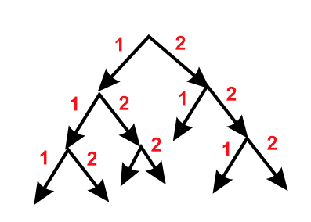
Если мы перебираем варианты, то у нас получается вот такое дерево.
На первом шаге я могу походить
на одну ступеньку или на две, на втором
шаге - могу опять сходить на одну или на две
и так далее. В этом дереве получается
экспоненциальное количество конечных
вершин, то есть собственно, различных путей.
Допустим у нас n ступенек.
Когда я хожу на одну ступеньку, то я по сути свожу решение моей задачи, для n ступенек, к решению задачи для n - 1 ступенек. И к решению задачи, когда я хожу на две ступеньки, для n -2 ступенек. То есть, если мы решим две вот таких задачи для n-1 и для n – 2, то мы решим задачу для n, просто складывая количество путей или выбирая лучший путь там и там, и из них выбирая лучше.
При этом, когда я решаю задачу для n – 1, то я ее по сути свожу тоже к двум задачам: задача для n - 2 ступенек и еще одна задача для минус n-3 ступенек.
Но, в этом случае, задачу для n - 2 ступенек мне приходится решать два раза! А она большая, она решается за большое время. А задача для n-2 соответственно, тоже сводится к задаче для n-3 и на другой ветви задачи для n-2 сводится к задаче для n-3…
n - 2
n - 1
n - 2
n - 3

Slide 12
Поэтому, задачу для n минус трех ступенек мы решаем уже три раза и так далее. Соответственно мы много раз решаем, при переборе, одни и те же задачи.
Что же делает динамическое программирование? Мы один раз решаем какую-нибудь задачу, например задачу для i равного 3 и запоминаем ответ, и после этого, этот ответ мы используем уже в готовом виде и когда решаем задачу для четырех ступенек и когда решаем задачу для пяти ступенек. То есть мы каждую задачу решаем один раз, а поскольку решить задачу зная решение предыдущих задач это довольно быстро, то получается очень быстрый алгоритм, который позволяет нам решить общую задачу.
Таким образом динамическое программирование предлагает нам следующий подход к переборным задачам:
во-первых, давайте сведём задачу к подзадачам, которые выглядят так же, но имеют размер поменьше. То есть лестницу из n ступенек, сведем к лестнице из n-1 и n-2 ступенек.
во вторых, заметим что эти подзадачи пересекаются. То есть, у них есть общие части у этих подзадач. Мы будем решать каждую подзадачу только один раз и запоминать её ответ. То есть, сводим к подзадачам, эти подзадачи – пересекающиеся, то есть у них есть какие-то общие части, и мы вычисляем ответ для каждой подзадачи один раз и используемого столько раз сколько нам нужно.

Slide 13
Это и дает нам существенный прирост в скорости то есть вместо 2^{n} , мы, в данном случае, решаем задачу за время порядка длины лестницы то есть за n.
Это одномерное динамическое программирование, так как мы, по сути, заполняем одномерный массив ( S_{i}= С_{i} + min(S_{i-1} , S_{i-2}) ). У нас один цикл который по очереди считает все S_{i} .
В более сложных задачах нам может понадобиться двумерный массив или трёхмерный массив, 2-3 вложенных цикла и так далее.

Slide 14
Динамическое программирование
Словосочетание динамическое программирование впервые было использовано в 1940-х годах Р. Беллманом для описания процесса нахождения решения задачи, где ответ на одну задачу может быть получен только после решения задачи, «предшествующей» ей. Первоначально эта область была основана, как системный анализ и инжиниринг.
Слово «программирование» в словосочетании «динамическое программирование» в действительности к традиционному программированию почти никакого отношения не имеет и происходит от словосочетания «математическое программирование», которое является синонимом слова «оптимизация». Поэтому слово «программа» в данном контексте скорее означает оптимальную последовательность действий для получения решения задачи.
К примеру, определенное расписание событий на выставке иногда называют программой. Программа в данном случае понимается как допустимая последовательность событий.

Slide 15
В общем случае мы можем решить задачу, в которой присутствует оптимальная подструктура, проделывая следующие три шага:
Разбиение задачи на подзадачи меньшего размера.
Нахождение оптимального решения подзадач рекурсивно, проделывая такой же трехшаговый алгоритм.
Использование полученного решения подзадач для конструирования решения исходной задачи.
Подзадачи решаются делением их на подзадачи ещё меньшего размера и т. д., пока не приходят к тривиальному случаю задачи, решаемой за константное время (ответ можно сказать сразу). К примеру, если нам нужно найти n!, то тривиальной задачей будет 1! = 1 (или 0! = 1).

Slide 16
Недостаток рекурсии:
Простой рекурсивный подход будет расходовать время на вычисление решения для задач, которые он уже решал.
Что делать?
Чтобы избежать такого хода событий мы будем сохранять решения подзадач, которые мы уже решали, и когда нам снова потребуется решение подзадачи, мы вместо того, чтобы вычислять его заново, просто достанем его из памяти. Этот подход называется кэшированием (или мемоизацией).

Slide 17
Пример 1. Числа Фибоначчи
//рекурсивный вариант
int fib (int n) {
if (n <= 1) return 1;
return fib(n - 2) + fib(n - 1);
}
//рекурсия с мемоизацией
int fib_num[1000] = {1, 1};
int fib (int n) {
if ( !fib_num[n] )
return fib_num[n] = fib(n - 2) + fib(n - 1);
return fib_num[n];
}
//ДП
int i;
int fib_num[1000] = {1, 1};
for (i = 2; i < 1000; i++)
fib_num [i] = fib_num [i - 2] + fib_num [i - 1];

Slide 18
Динамическим программированием называется способ
программирования, при котором
задача разбивается на подзадачи,
вычисление идет от малых подзадач к большим,
ответы подзадач запоминаются в таблице и используются при решении больших задач.
Заполнение таблицы в Д.П. называется прямым ходом
Исходные данные подзадач называются параметрами. Их Необходимо определить.
Например, при нахождении суммы некоторого набора чисел параметрами задачи будут количество чисел и их значения.
Тогда задача может быть формализована в виде некоторой функции, аргументами которой могут являться количество параметров и их значения.

Slide 19
Под подзадачей понимается та же постановка задачи, но с меньшим числом параметров или с тем же числом параметров, но при этом хотя бы один из параметров имеет меньшее значение.
Преимущество метода состоит в том, что если подзадача решена, то ее ответ где-то хранится и никогда не вычисляется заново.
Сведение решения задачи к решению некоторых подзадач может быть записано в виде соотношений, в которых значение функции, соответствующей исходной задаче, выражается через значения функций, соответствующих подзадачам.
Значения аргументов у любой из функций в правой части соотношения меньше значения аргументов функции в левой части соотношения. Если аргументов несколько, то достаточно уменьшения одного из них.

Slide 20
Динамическое программирование может быть применено к задачам оптимизации, когда требуется найти оптимальное решение, при котором значение какого-то параметра будет минимальным или максимальным в зависимости от постановки задачи.
Процедура восстановления оптимального решения называется обратным ходом
Обычно требуется описать оптимальное решение, выписать рекуррентные соотношения, связывающие оптимальные значения параметра для подзадач, двигаясь снизу вверх, вычислить оптимальные решения для подзадач и, используя их, построить оптимальное решение для поставленной задачи.
Отметим, что для динамического программирования характерно, что зачастую решается не заданная задача, а более общая, при этом решение исходной задачи является частным случаем решения более общей задачи.

Slide 21
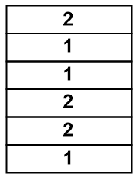
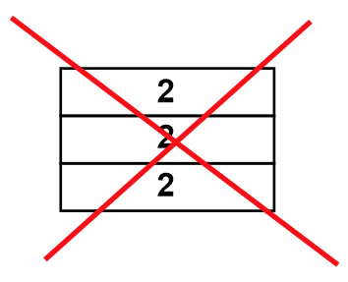
План решения задачи методом ДП
Будем решать задачу и формулировать план.
Задача: Есть контейнеры двух видов, и мы составляем из них стопки, как-то их перемешивая при этом. Нам запрещается класть подряд друг на друга три контейнера 2-го вида. Будем считать, что это опасно. При этом, контейнеры 2-го вида могут как то чередоваться с контейнерами первого вида. И тогда это безопасная стопка. Спрашивается сколько всего разных стопок можно сделать из n каких-нибудь контейнеров обоих видов. Самих контейнеров 1 и 2-го вида у нас бесконечный запас, и мы можем составлять из них стопку любой высоты .
n

Slide 22
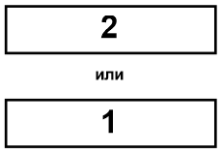
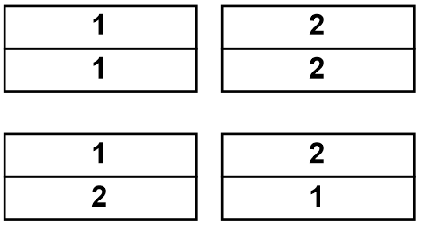
План решения задачи методом ДП
Первый пункт нашего плана - Решение задачи для маленьких ограничений
Таким способом мы поймём условия задачи
второй смысл этого пункта, эти маленькие значения нам все равно понадобится, когда мы напишем рекуррентной формулу и будем подбирать для нее нужны начальные значения
Введём обозначение количества вариантов стопок: a_{i}.
Очевидно, что стопка из одного контейнера может быть двух видов: 1 или 2-го. Т.е. a₁ = 2.
Если у нас стопка высоты два (контейнера),
то она тоже может состоять из любых контейнеров 1+1,1+2,2+1,2+2, т.е. a₂ = 4
n

Slide 23
План решения задачи методом ДП
Если у нас стопка высоты три (контейнера),
то вариантов у нас 2³, но один вариант запрещён (тот, когда стопка из трёх контейнеров 2-го вида), т.е. a₃ = 2³-1 = 7.
Обратите внимание: деление на подзадачи происходит до тех пор, пока не получатся тривиальные задачи, решаемые за константное время
Второй пункт нашего плана – Написать что такое а_{i}.
Нужно точно сформулировать - какую же величину мы ищем. В нашем случае - это количество стопок высоты i.
Третий пункт нашего плана – Получить рекуррентную формулу*.
(*рекуррентная формула - это формула, сводящая вычисление n-го члена какой-либо последовательности (чаще всего числовой) к вычислению нескольких предыдущих её членов. Обычно эти члены находятся в рассматриваемой последовательности «недалеко» от её n-го члена, число их от n не зависит, а n-й член выражается через них достаточно просто.)

Slide 24

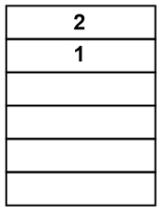
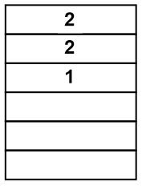
План решения задачи методом ДП
Итак. Третий пункт нашего плана – Получить рекуррентную формулу.
Она фактически должна получиться «сама-собой» из некоторых рассуждений про задачу.
В нашем случае, поговорим про стопку высоты i.
Посмотрим на верхней контейнер.
Если этот верхний контейнер имеет тип 1, то под одним может быть любая стопка высоты i -1. Т.е. а_{i-1}вариантов.
Если этот верхний контейнер имеет тип 2, то:
под одним может быть контейнер 1-го типа, а под ним - любая стопка высоты i -2. Таких вариантов а_{i-2}.
под одним может быть контейнер 2-го типа. Тогда ещё ниже ОБЯЗАТЕЛЬНО находится контейнер типа 1, а под ним - любая стопка высоты i -3. Таких стопок а_{i-3}.
Таким образом у нас получается, что сверху стопки или 0 или 1 или 2 контейнера 2-го вида.
i
i-1
i-2
i-3

Slide 25
План решения задачи методом ДП
Никаких других вариантов расстановки у нас нет: либо контейнеров 2-го типа сверху нет, либо один, либо два. Таким образом, мы рассмотрели все варианты, они все разные. По этому, мы можем сложить количество а_{i-1}, а_{i-2} и а_{i-3} и получить рекуррентную формулу:
а_{i} = а_{i-1}+ а_{i-2}+ а_{i-3}.
Обратите внимание, что мы думали именно вот в таком направлении: мы пытались получить а_{i} , как-то пытались и вот оно какое-то получилось из предыдущих. Это не то, что мы взяли там данные а_{i-1} и а_{i-2} и пытались как-то скомбинировать, чтобы получить а_{i} . Нет, мы пытались наоборот а_{i} разложить в решение задач меньшего размера, так удобнее искать общую формулу.
Четвёртый пункт нашего плана – Это – ограничения и начальные значения.

Slide 26
План решения задачи методом ДП
Итак, Четвёртый пункт нашего плана – Это – ограничения и начальные значения.
Рекуррентная формула действует не для всех i, например, если мы подставим i=1 единицу, то у нас получится 1-3, т.е. ничего не получится.
Выпишем ограничения при которых формула работает и запишем начальные значения (которых нам, пока, не хватает), при которых данная формула однозначно определяет последовательность.
Как пишутся ограничения. Надо посмотреть на те индексы которые входят в эту последовательность ( в формулу для последовательности) и уже видно, что если здесь встречается i-3, значит i должно быть, хотя бы, тройкой. Да, это если мы пускаем а₀ . Если не допускаем, то i должно быть хотя бы четверкой.
Итого: i ≥3.
Кстати, а₀ здесь тоже можно легко посчитать. Если у нас нет контейнеров, то такая стопка, одна. Это - пустая стопка. У нас пустое множество контейнеров, оно одно такое. a₀ = 1.

Slide 27
План решения задачи методом ДП
Соответственно если i ≥3 , это ограничение для рекуррентной формулы, то для всех остальных i надо выписать руками a_{0 ,} a_{1 и} a₂ Мы это уже сделали в начале: a₁ = 2 , a₂ = 4, ну и, на прошлом слайде, a₀ = 1.
Тогда , a₃ , можно посчитать по рекуррентной формуле:
a₃ = a₀ + a₁ + a₃ = 1 + 2 + 4 =7 .
Зачем четвёртый пункт плана нужен еще.
Когда Вы будете писать программу, Вы будете писать цикл вычисления по рекуррентной формуле и очень важно, чтобы у вас цикл начинался не с нуля или единицы, а именно с i ≥3 . Если Вы в этом месте ошибетесь на единичку в ту или иную, сторону то у вас программа будет работать неверно. Поэтому этот пункт имеет двойной смысл:
Во-первых вы подбираете нужное начальные значения которые задаются перед вычислениям в цикле по этой рекуррентной формуле
Во-вторых вы пишете ограничение для этого цикла ясно, что он будет работать до n, а вот от скольки – тут нужно явно написать.

Slide 28
План решения задачи методом ДП
Есть еще один пункт, который пока был очевиден, но в дальнейшем когда мы будем говорить про двумерное динамическое программирование, или если у Вас возникнут какие-то более хитрые одномерные задачи, с ним могут быть проблемы.
Пятый пункт нашего плана – Это порядок вычислений.
Мы вычисляем много значений. В данном случае, a₀ , a₁ , a₂ и так далее. В других задачах, это может быть целая таблица значений если у нас а_{ij} где j прибегает , например, от 0 до n. Может быть там даже трехмерная такая табличка, если это а_{ijk} и возникает вопрос такой: «А в каком же порядке вычислять эти значения?»
Когда у нас массив одномерный, то мы шли слева направо и по очереди вычисляли, но и здесь это может оказаться не так, например, в каких-то задачах нам нужно сначала будет вычислить чётное значение а , потом вычислить нечетные. Ну а если мы заполняем таблицу, то могут быть тоже разные порядки ее заполнения: в какой-то задаче она может заполняться по стрелочкам, в какой-то по столбцам и т,д. Будут даже задачи где нужно ее заполнять например по диагоналям.

Slide 29
План решения задачи методом ДП
Поэтому мы должны определиться как же нам писать наши циклы. То есть, в каком порядке нам нужно заполнять этот массив.
Можно дописать еще и шестой пункт. Его обычно не проговаривают в учебниках, а только упоминают:
Шестой пункт нашего плана – Где в таблице лежит ответ.
Пока он у нас лежал в последнем элементе одномерного массива,
но если это будет таблица тот он может, например, лежать в последнем столбце последней строки, а может лежать - в первом столбце последний строки. А может быть ответ - это сумма всех элементов в последнем столбце.
С такими задачами Вы тоже будете сталкиваться,
По этому, если Вы, перед тем как писать программу, аккуратно на листочке выполните все эти пункты плана, то написание программы будет чисто автоматическим процессом. При этом ошибиться в ней будет почти невозможно. Если вы попытаетесь писать программу «на глазок», примерно формулу напишите примерно напишите ограничение цикла, то вы будете долго пытаться её отладить подгоняя те или иные числа.

Slide 30
План решения задачи методом ДП
1) Решение задачи для маленьких ограничений
2) Написать (определить) искомую величину («что такое а_{i}»)
3) Получить рекуррентную формулу.
4) Выписать ограничения для формулы и её начальные значения.
5) Определить порядок вычислений.
6) Определить где лежит ответ.
Пользуйтесь планом и у вас не будет проблем с решением задач динамического программирования.
При этом, обратите внимание, что практически все пункты этого плана делаются автоматически. Думать, по большому счету, надо только в третьем пункте, когда Вы из задачи получаете рекуррентную формулу. Всё остальное более-менее делается чисто технически, но это надо сделать чтобы быстрее и правильнее безошибочно написать код.

Slide 31
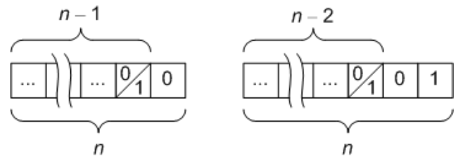
Пример 2. Найти количество последовательностей длины N из нулей и единиц, не содержащих двух единиц подряд.
При n < 32 полный перебор потребует нескольких секунд, а при n = 64 полный перебор не осуществим в принципе. Для решения задачи методом динамического программирования - сведем исходную задачу к подзадачам.
Пусть sec[ n ] – количество последовательностей длины n из нулей и единиц, не содержащих двух единиц подряд.
n = 0 seq [ n ] = 0
n = 1 seq[ n ] = 2 1, 0
n = 2 seq[ n ] = 3 00, 01, 10
Пусть мы знаем решение для всех i < n, тогда посчитаем seq[ n ].
Допустим, что мы уже нашли Seq[n–1], Seq[n–2] — число таких последовательностей длины n– 1 и n – 2.
Посмотрим, какой может быть последовательность длины n. Если последний ее символ равен 0, то первые n – 1 — любая правильная последовательность длины n – 1 (не важно, заканчивается она нулем или единицей — следом идет 0). Таких последовательностей Seq[ n – 1].
Если последний символ равен 1, то предпоследний символ обязательно должен быть равен 0 (иначе будет две единицы подряд), а первые n – 2 символа — любая правильная последовательность длины n – 2, число таких последовательностей равно Seq[ n – 2] .

Slide 32
Пример 2. Найти количество последовательностей длины N из нулей и единиц, не содержащих двух единиц подряд. Продолжение.
Если дописываем 0: seq[ n ] = seq[ n – 1]
Если дописываем 1: seq[ n ] = seq[ n – 2], т.к. в конце должно быть только …01
Таким образом, Seq[ 1] = 2, Seq[ 2] = 3, а
seq[ n ] = seq[ n – 1] + seq[ n – 2] , при n > 2.
То есть данная задача фактически сводится к нахождению чисел Фибоначчи.
Notes:
https://habr.com/ru/post/113108/ https://habr.com/ru/post/418867/

Slide 33
Пример 3. Сумма квадратов
На какое минимальное количество квадратов можно разложить число n?
Любое число всегда можно представить как сумму квадратов других чисел. Обратите внимание, что 1 - это квадрат, и мы всегда можем разбить число на (1*1 + 1*1 + 1*1 + ...).
Учитывая число n, достаточно найти минимальное количество квадратов, сумма которых равна X.
Идея проста, мы начинаем с 1 и переходим к числу, квадрат которого меньше или равен n. Для каждого числа x мы повторяем для n-x.
Пример 1: n = 100; Результат: 1
Объяснение: 100 можно записать как 10². Обратите внимание, что 100 также может быть записано как 5² + 5² + 5² + 5², но для этого представления требуется 4 квадрата.
Пример 2: n = 6; Результат: 3
Объяснение: 6 может быть записано как 2² + 1², т.е. для этого представления требуется 3 квадрата.
Notes:
https://translated.turbopages.org/proxy_u/en-ru.ru.6c58b708-641199d0-8481141e-74722d776562/https/www.geeksforgeeks.org/minimum-number-of-squares-whose-sum-equals-to-given-number-n/

Slide 34
Пример 3. Сумма квадратов
Пусть sq[ k ] – минимальное количество квадратов, на которые можно разложить число k.
k = 0 sq [ k ] = 0
k = 1 sq [ k ] = 1 1×1
k = 2 sq [ k ] = 2 1×1 + 1×1
Пусть нам известно решение для всех i < k, тогда посчитаем sq[ k ].
Предположим, что нам известны ответы для всех чисел k-1, которые хранятся в каком-нибудь массиве sq, и нам бы хотелось найти sq[k].
Возьмем это число k и проанализируем, какие могут быть ситуации:
1. k является полным квадратом. В этом случае sq[k] = 1.
2. Возможно, предыдущее число k-1 было полным квадратом. Тогда sq[k] = sq[k-1] + 1.
Вообще, вариант прибавления единицы к предыдущему кажется не таким уж плохим.
Теперь предположим, что нам нужно узнать, сколько квадратов будет в разложении числа k, если в этом разложении обязательно есть квадрат j × j.
sq[k] = 1 + sq[ k – j ⋅ j ], если j ⋅ j ≤ k
Notes:
https://translated.turbopages.org/proxy_u/en-ru.ru.6c58b708-641199d0-8481141e-74722d776562/https/www.geeksforgeeks.org/minimum-number-of-squares-whose-sum-equals-to-given-number-n/

Slide 35
Пример 3. Сумма квадратов, продолжение
dp[0] = 0;
for (int i = 1; i <= n; i++) {
dp[i] = INT_MAX;
for (int j = 1; j * j <= i; j++) {
dp[i] = min(dp[i], dp[i - j*j] + 1);
}
}
0 1 2 3 4 5 6 7 8 9 10 11 12 13 14 15 16 17 18
dp==[0,1,2,3,1,2,3,4,2,1, 2, 3, 3, 4, 3, 4, 1, 2, 2 …]
(j – это размер квадрата)
Notes:
https://russianblogs.com/article/27711285315/

Slide 36
Пример 3. Сумма квадратов, вариант 2 (рекурсия)
// A naive recursive C++ program to find minimum
// number of squares whose sum is equal to a given number
#include <bits/stdc++.h>
using namespace std;
// Returns count of minimum squares that sum to n
int getMinSquares(unsigned int n)
{
// base cases if n is perfect square then
// Minimum squares required is 1 (144 = 12^2)
if (sqrt(n) - floor(sqrt(n)) == 0)
return 1;
if (n <= 3)
return n;
// getMinSquares rest of the table using recursive

Slide 37
Пример 3. Сумма квадратов, вариант 2 (рекурсия)
// formula Maximum squares required is n (1*1 + 1*1 + ..)
int res = n;
// Go through all smaller numbers to recursively find minimum
for (int x = 1; x <= n; x++)
{
int temp = x * x;
if (temp > n)
break;
else
res = min(res, 1 + getMinSquares
(n - temp));
}
return res;
}
// Driver code
int main()
{
cout << getMinSquares(6);
return 0;
}

Slide 38
Пример 3. Сумма квадратов, вариант 3 (ДП)
#include <bits/stdc++.h>
using namespace std;
// Returns count of minimum squares that sum to n
int getMinSquares(int n)
{
// We need to check base case for n i.e. 0,1,2
// the below array creation will go OutOfBounds.
if(n<=3)
return n;
// Create a dynamic programming table to store sq
int* dp = new int[n + 1];
// getMinSquares table for base case entries
dp[0] = 0;
dp[1] = 1;
dp[2] = 2;
dp[3] = 3;

Slide 39
Пример 3. Сумма квадратов, вариант 3 (ДП)
// getMinSquares rest of the table using recursive formula
for (int i = 4; i <= n; i++)
{
// max value is i as i can always be represented as 1*1+1*1+...
dp[i] = i;
// Go through all smaller numbers to to recursively find minimum
for (int x = 1; x <= ceil(sqrt(i)); x++)
{
int temp = x * x;
if (temp > i)
break;
else
dp[i] = min(dp[i], 1 + dp[i - temp]);
}
}
// Store result and free dp[]
int res = dp[n];
delete[] dp;
return res;
}
// Driver code
int main()
{
cout << getMinSquares(6);
return 0;
}

Slide 40
Пример 3. Сумма квадратов, вариант 4 (ДП с запоминанием)
#include <bits/stdc++.h>
using namespace std;
int minCount(int n)
{
int* minSquaresRequired = new int[n + 1];
minSquaresRequired[0] = 0;
minSquaresRequired[1] = 1;
for (int i = 2; i <= n; ++i)
{
minSquaresRequired[i] = INT_MAX;
for (int j = 1; i - (j * j) >= 0; ++j)
{
minSquaresRequired[i]
= min(minSquaresRequired[i],
minSquaresRequired[i - (j * j)]);
}
minSquaresRequired[i] += 1;
}
int result = minSquaresRequired[n];
delete[] minSquaresRequired;
return result;
}
int main() // Driver code
{
cout << minCount(6);
return 0;
}

Slide 41
Пример 4. Рюкзак 1 Имеется n неделимых предметов, вес i-го предмета равен w_{i} . Определить, существует ли набор предметов, суммарный вес которого равен W килограммам. Если такой набор существует, то определить список предметов в наборе.
Обозначим через T(n, W) функцию, значение которой равно 1, если
искомый набор имеется, и равно 0, если набора нет.
Аргументами функции будут количество предметов n, по которому можно определить вес каждого предмета, и суммарный вес набора W.
Определим подзадачи – вычисление функции T(i, j), где:
i – количество начальных предметов,
j – требуемый суммарный вес, где 0 ≤ i ≤ n, 1 ≤ j ≤ W.
Параметры -- количество предметов и требуемый суммарный вес
Начальные значения функции T:
T(0, j) = 0 при j ≥ 1 (нельзя без предметов набрать массу j > 0),
T(i, 0) = 1 при i ≥ 1 (всегда можно набрать вес, равный 0).

Slide 42
Для решения подзадачи, соответствующей функции T(i, j),
рассмотрим два случая.
i-ый предмет в набор не берется.
Решение задачи с i предметами сводится к решению задачи с i – 1 предметом:
T(i, j) = T(i-1, j).
Тогда решение задачи с i предметами сводится к решению задачи с i – 1 предметом
2) i-ый предмет в набор берется. Вес оставшихся предметов
уменьшается на величину w_{i}:
T(i, j) = T(i-1, j - w_{i}).
При этом нужно учитывать, что :
Масса оставшихся предметов уменьшается на величину w_{i}
эта ситуация возможна только тогда, когда масса i-го предмета не больше значения j.
Для оптимального решения из двух возможных вариантов нужно
выбрать наилучший. Рекуррентное соотношение при i ≥ 1 и j ≥ 1:
T(i, j) = T(i − 1, j) при j < w_{i}
T(i, j) = max (T(i − 1, j), T(i − 1, j − w_{i})) при j ≥ w_{i}.
Начальные значения:
T(0, j) = 0 при j ≥ 1,
T(i, 0) = 1 при i ≥ 1.

Slide 43
Начальные значения:
T(0, j) = 0 при j ≥ 1, (нельзя без предметов набрать массу j > 0 )
T(i, 0) = 1 при i ≥ 0. (всегда можно набрать вес, равный 0 )
T(i, j) = T(i − 1, j) при j < w_{i}
T(i, j) = max (T(i − 1, j), T(i − 1, j − w_{i})) при j ≥ w_{i}.
W = 16; w₁ = 4; w₂ = 5; w₃ = 3; w₄ = 7; w₅ = 6.
W = 16 | i \ j | 0 | 1 | 2 | 3 | 4 | 5 | 6 | 7 | 8 | 9 | 10 | 11 | 12 | 13 | 14 | 15 | 16
 | 0 | 1 | 0 | 0 | 0 | 0 | 0 | 0 | 0 | 0 | 0 | 0 | 0 | 0 | 0 | 0 | 0 | 0
W₁ = 4 | 1 | 1
W₂ = 5 | 2 | 1
W₃ = 3 | 3 | 1
W₄ = 7 | 4 | 1
W₅ = 6 | 5 | 1
1
1
1
1
1
1
1
1
1
1
1
1
1
1
1
1
1
1
1
1
1
1
1
1
1
1
1
1
1
1
1
1
1
1
1
1
1

Slide 44
Результат прямого хода
W = 16; w₁ = 4; w₂ = 5; w₃ = 3; w₄ = 7; w₅ = 6.
i\j | 0 | 1 | 2 | 3 | 4 | 5 | 6 | 7 | 8 | 9 | 10 | 11 | 12 | 13 | 14 | 15 | 16
0 | 1 | 0 | 0 | 0 | 0 | 0 | 0 | 0 | 0 | 0 | 0 | 0 | 0 | 0 | 0 | 0 | 0
1 | 1 | 0 | 0 | 0 | 1 | 0 | 0 | 0 | 0 | 0 | 0 | 0 | 0 | 0 | 0 | 0 | 0
2 | 1 | 0 | 0 | 0 | 1 | 1 | 0 | 0 | 0 | 1 | 0 | 0 | 0 | 0 | 0 | 0 | 0
3 | 1 | 0 | 0 | 1 | 1 | 1 | 0 | 1 | 1 | 1 | 0 | 0 | 1 | 0 | 0 | 0 | 0
4 | 1 | 0 | 0 | 1 | 1 | 1 | 0 | 1 | 1 | 1 | 1 | 1 | 1 | 0 | 1 | 1 | 1
5 | 1 | 0 | 0 | 1 | 1 | 1 | 1 | 1 | 1 | 1 | 1 | 1 | 1 | 1 | 1 | 1 | 1
Обратный ход:
Решение нашего примера определяется T[5, 16] = 1.
T[5, 16] = T[4, 16], то 5-ый предмет можно в набор не включать.
T[4, 16] ≠ T[3, 16] –> 4-ый предмет включается. Оставшаяся масса равна
16-w₄ = 16-7 = 9.
T[3, 9] =T[2, 9] –> 3-ый предмет в набор не включаем.
T[2, 9] ≠ T[1, 9] ] –> 2-oй предмет включается. Оставшаяся масса равна
9-w₂ = 9 - 5 = 4.
T[1, 4] ≠ T[0, 4] –> 1-oй предмет включается, оставшаяся масса равна 0.

Slide 45
Пример 5. Задача о рюкзаке
Задача состоит в том, чтобы определить наиболее ценную выборку из n предметов, подлежащих упаковке в рюкзак, имеющий ограничение по весу, равное W килограмм. При этом i-ый предмет характеризуется стоимостью с_{i} и весом w_{i} (Все веса – НАТУРАЛЬНЫЕ ЦЕЛЫЕ ЧИСЛА!).
Вообще эта задача для разных условий решается в прикладной математике, криптографии, логистике, генетике, химии, статистике и др. науках
Итак, необходимо выбрать из этих предметов такой набор, чтобы суммарная масса не превосходила заданной величины W, а суммарная стоимость была максимальна.
Если перебирать всевозможные подмножества данного набора из n предметов, то получится решение сложности не менее чем O(2^{n}).
В настоящее время неизвестен алгоритм решения этой задачи, сложность которого является полиномиальной. Мы рассмотрим алгоритм решения данной задачи для случая, когда все входные данные – целые числа.
Его быстродействие O(nW).

Slide 46
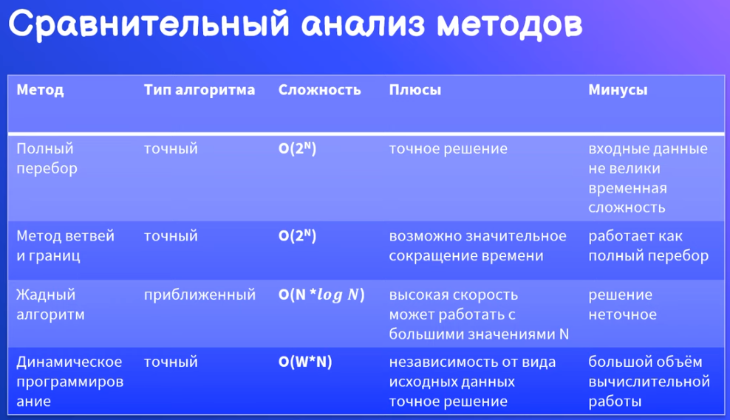
Пример 5. Задача о рюкзаке

Slide 47
Решение
Обозначим через T(n,W) функцию, значение которой соответствует решению нашей задачи.
Аргументами функции является количество предметов n, по которому можно определить стоимость и массу каждого предмета, и ограничение по весу W.
Определим подзадачи. Для этого будем рассматривать маленькие рюкзаки размера j кг такие, что 0 ≤ j ≤ W и наборы вещей i, такие, что 0 ≤ i ≤ n, которые будем пытаться туда уложить.
Тогда подзадачи – это вычисление значений функции T(i, j) = max стоимость предметов, которые можно уложить в рюкзак с ограничением по весу j килограмм, если можно использовать только первые i предметов из заданных, где 0 ≤ i ≤ n, 0 ≤ j ≤ W.
Определим начальные значения функции T :
T(0, 0) = 0,
T(0, j) = 0 при j ≥ 1 (нет предметов, максимальная стоимость равна 0),
T(i, 0) = 0 при i ≥ 1 (можно брать любые из первых i предметов, но
ограничение по весу равно 0).

Slide 48
Для решения подзадачи, соответствующей функции T(i, j),
рассмотрим два случая.
1) i-ый предмет не упаковывается в рюкзак. Решение задачи с
i предметами сводится к решению задачи с i – 1 предметом:
T(i,j) = T(i-1,j).
2) i-ый предмет упаковывается в рюкзак. Вес, который мы теперь можем положить в «рюкзачок» размером j, уменьшается на величину w_{i}, но и при добавлении i-го предмета стоимость вещей в «рюкзачке» увеличивается на c_{i}:
T(i,j) = T(i-1, j-w_{i}) + c_{i}.
При этом нужно учитывать, что эта ситуация возможна только тогда, когда масса i-го предмета не больше значения j. Если предмет тяжелее грузоподъёмности «рюкзачка», то мы его туда не положим в любом случае.
Для оптимального решения из двух возможных вариантов упаковки рюкзака нужно выбрать наилучший.

Slide 49
Рекуррентное соотношение при i ≥ 1 и j ≥ 1:
T(i,j)= T(i−1, j) при j < w_{i}
T(i,j)= max( T(i−1, j), T(i−1, j − w_{i}) + c_{i}) при j ≥ w_{i}.
Начальные условия:
T(0,j)= 0 при j ≥ 0, (нет предметов, максимальная стоимость равна 0)
T(i,0)= 0 при i ≥ 1. (можно брать любые из первых i предметов, но ограничение по весу равно 0)
W = 16 | i \ j | 0 | 1 | 2 | 3 | 4 | 5 | 6 | 7 | 8 | 9 | 10 | 11 | 12 | 13 | 14 | 15 | 16
 | 0 | 0 | 0 | 0 | 0 | 0 | 0 | 0 | 0 | 0 | 0 | 0 | 0 | 0 | 0 | 0 | 0 | 0
c₁ = 5, w₁ = 4 | 1 | 0
c₂ = 7, w₂ = 5 | 2 | 0
c₃ = 4, w₃ = 3 | 3 | 0
c₄ = 9, w₄ = 7 | 4 | 0
c₅ = 8, w₅ = 6 | 5 | 0
5
5
5
5
5
5
5
5
5
5
5
5
5
5
7
7
7
7
12
12
12
12
12
12
12
12
4
5
7
7
9
11
12
12
12
16
16
16
16
16
4
5
7
7
9
11
12
13
14
16
16
18
20
21
4
5
7
8
9
11
12
13
15
16
17
19
20
21
Решение примера определяется T[5, 16] = 21.
В примере суммарная масса предметов, подлежащих упаковке в рюкзак, совпадает с W,
в общем же случае она просто не должна превосходить величину W.

Slide 50
Пример
W = 16,
c1 = 5,
w1 = 4;
c2 = 7,
w2 = 5;
c3 = 4,
w3 = 3;
c4 = 9,
w4 = 7;
c5 = 8,
w5 = 6.
i\j | 0 | 1 | 2 | 3 | 4 | 5 | 6 | 7 | 8 | 9 | 10 | 11 | 12 | 13 | 14 | 15 | 16
0 | 0 | 0 | 0 | 0 | 0 | 0 | 0 | 0 | 0 | 0 | 0 | 0 | 0 | 0 | 0 | 0 | 0
1 | 0 | 0 | 0 | 0 | 5 | 5 | 5 | 5 | 5 | 5 | 5 | 5 | 5 | 5 | 5 | 5 | 5
2 | 0 | 0 | 0 | 0 | 5 | 7 | 7 | 7 | 7 | 12 | 12 | 12 | 12 | 12 | 12 | 12 | 12
3 | 0 | 0 | 0 | 4 | 5 | 7 | 7 | 9 | 11 | 12 | 12 | 12 | 16 | 16 | 16 | 16 | 16
4 | 0 | 0 | 0 | 4 | 5 | 7 | 7 | 9 | 11 | 12 | 13 | 14 | 16 | 16 | 18 | 20 | 21
5 | 0 | 0 | 0 | 4 | 5 | 7 | 8 | 9 | 11 | 12 | 13 | 15 | 16 | 17 | 19 | 20 | 21
Решение примера определяется T[5, 16] = 21.
В примере суммарная масса предметов, подлежащих упаковке
в рюкзак, совпадает с W, в общем-же случае она просто не должна превосходить величину W.

Slide 51
Обратный ход
Требуется определить набор предметов, которые подлежат
упаковке в рюкзак.
Сравним значение T[n, W] со значением T[n-1, W]:
1) Если T[n, W] ≠ T[n − 1, W], то предмет c номером n обязательно упаковывается в рюкзак, после чего переходим к сравнению элементов T[n − 1, W − w_{n}] и T[n − 2, W − w_{n}] и т.д.
2) Если T[n − 1, W] = T[n − 1, W], то n-ый предмет можно не
упаковывать в рюкзак. В этом случае следует перейти к
рассмотрению элементов T[n − 1, W] и T[n − 2, W] .

Slide 52
Пример
Переходим к сравнению элементов таблицы
В таблице T[5, 16] и T[4, 16] равны, поэтому 5-ый предмет в рюкзак не упаковывается.
T[4, 16] и T[3, 16]. Их значения не равны, следовательно, четвертый предмет должен быть включен в искомый набор, а ограничение на вес становится равным 16 – w₄= 16 – 7 = 9.
Далее сравним элементы T[3, 9] и T[2, 9], они равны, поэтому третий предмет в рюкзак не упаковывается
сравниваем T[2, 9] и T[1, 9], они не совпадают, следовательно, второй предмет должен быть взят в рюкзак, а ограничение на вес становится равным 9 - w₂ = 9 – 5 = 4.
И, наконец, сравниваем элементы T[1, 4] и T[0, 4], они не равны, поэтому первый предмет включатся в искомый набор, при этом, ограничение по весу становится равным 0.
Итак, для нашего примера, в рюкзак упакуются предметы с номерами 1, 2, 4.

Slide 53
Пример
W = 16,
c₁ = 5,
w₁ = 4;
c₂ = 7,
w₂ = 5;
c₃ = 4,
w₃ = 3;
c₄ = 9,
w₄ = 7;
c₅ = 8,
w₅ = 6.
i\j | 0 | 1 | 2 | 3 | 4 | 5 | 6 | 7 | 8 | 9 | 10 | 11 | 12 | 13 | 14 | 15 | 16
0 | 0 | 0 | 0 | 0 | 0 | 0 | 0 | 0 | 0 | 0 | 0 | 0 | 0 | 0 | 0 | 0 | 0
1 | 0 | 0 | 0 | 0 | 5 | 5 | 5 | 5 | 5 | 5 | 5 | 5 | 5 | 5 | 5 | 5 | 5
2 | 0 | 0 | 0 | 0 | 5 | 7 | 7 | 7 | 7 | 12 | 12 | 12 | 12 | 12 | 12 | 12 | 12
3 | 0 | 0 | 0 | 4 | 5 | 7 | 7 | 9 | 11 | 12 | 12 | 12 | 16 | 16 | 16 | 16 | 16
4 | 0 | 0 | 0 | 4 | 5 | 7 | 7 | 9 | 11 | 12 | 13 | 14 | 16 | 16 | 18 | 20 | 21
5 | 0 | 0 | 0 | 4 | 5 | 7 | 8 | 9 | 11 | 12 | 13 | 15 | 16 | 17 | 19 | 20 | 21
Решение примера определяется T [5,16] = 21. Это максимальная стоимость набора предметов, которые можно упаковать в рюкзак W кг.
В примере суммарная масса предметов, подлежащих упаковке в рюкзак, совпадает с W, в общем-же случае она просто не должна превосходить величину W.

Slide 54
void Print_item(int i, int j)
{
if (T[i][j]==0) //набор предметов построен. максимальный //рюкзак для параметров
return; //имеет нулевую ценность
else if (T[i-1][j] == T[i][j])
Print_item (i-1,j); //можно составить // рюкзак без i-го предмета
else {
Print_item(i-1,j-w[i]); //Предмет i //упаковывается в рюкзак
Printf(“%d “, i); // печать i-го предмета
}
}
В программе нужно вызвать функцию Print_item с параметрами (n,W).
Заметим, что рассуждения были приведены для случая, когда все предметы
различны. Самостоятельно рассмотрите, какие изменения будут внесены в
таблицу в противном случае.

Slide 55
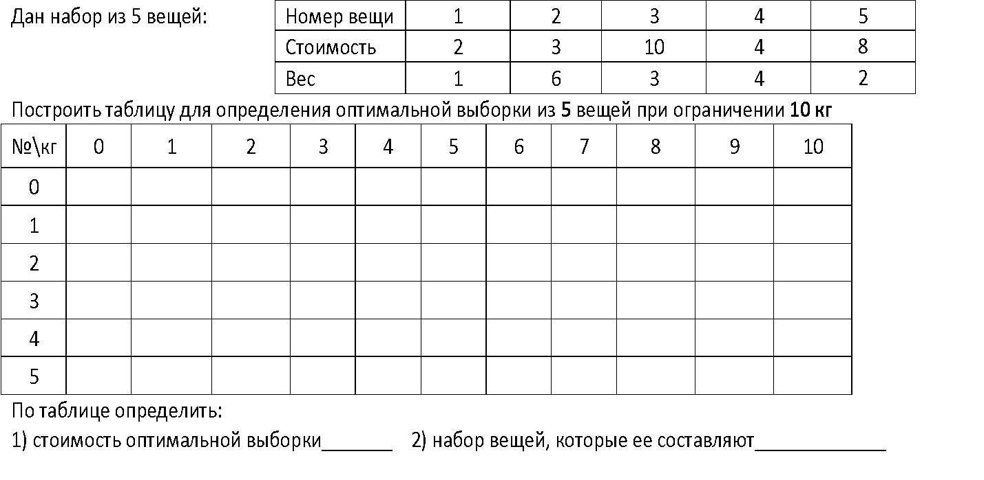
Пятиминутка

